Slide 1
Encadrement de l’IA
Notes:
A adapter en fonction du template

Slide 2
Au programme
1
2
3
4
RGPD
Trustworthy AI
AI Act
Gouvernance
2018
Premier cadre légal
2019
7 piliers éthiques
2024
La loi européenne
Provider, deployer, cycle de vie

Slide 3
RGPD

Slide 4
RGPD : ressources disponibles sur la question
ANF TDM et IA + ANF IA et données personelles (avec spd cnrs)
Notamment les diapos intervention CNIL
Présentation Lionel Maurel (voir dessous)
Fiches CNIL
Fiches pratiques IA ; IA et GPD
Collecte données et exemption recherche
Article 40.8 du Digital Service Act (DSA)
Exemption CPI L122-5 / L122-5-3
Diapo SPD : Focus - Réutilisation de données accessibles sur les réseaux sociaux
Présentation Lionel Maurel Fouille de textes et IA : enjeux juridiques et réglementaires, ANF TDM et IA 2025

Slide 5
RGPD : traitements (et sous-traitants)
Recommandations si usage d’IA générative (notamment LLM)
Utiliser des plateformes publiques sécurisées
Faire tourner un modèle en local
Ne pas envoyer de données personnelles sensibles à des solutions commerciales (sauf cas très particuliers avec déclaration comme sous traitant dans son projet RGPD – good luck)

Slide 6
Trustworthy AI

Slide 7
Trustworthy AI
Ethics Guidelines for Trustworthy AI écrit par un groupe d’experts en IA (HLEG) pour la Commission européenne en 2019.
Repose sur 3 composantes :
Lawful
Ethical
Robust
Solide techniquement
Conforme au droit
Principes éthiques

Slide 8
Trustworthy AI : 7 guidelines
1
2
3
4
Human agency
and oversight
Technical robustness
and safety
Privacy and data governance
Transparency
5
6
7
Diversity,
non-discrimination and fairness
Societal and environmental well-being
Accountability

Slide 9
Human agency and oversight
Les humains doivent conserver leur autonomie et un contrôle effectif sur la prise de décision

Slide 10
Human agency and oversight : Exemple de risque
Les profils républicains reçoivent davantage de contenus alignés avec leurs idéologies que les profils démocrates.
Lien ref. : https://doi.org/10.1038/s41586-026-10447-1
Notes:
Article Nature (début mai 2026)
Simulation d’utilisateurs Tiktok lors des élections américaines de 2024: républicains (droite, Donald Trump) et démocrates (gauche, Kamala Harris).
Profils républicains recevaient davantage de contenu aligné, tandis que les comptes démocrates étaient davantage exposés à du contenu opposé, souvent anti-démocrate.

Slide 11
Technical robustness and safety
Un système d'IA doit rester fiable et sûr,
y compris dans des situations imprévues

Slide 12
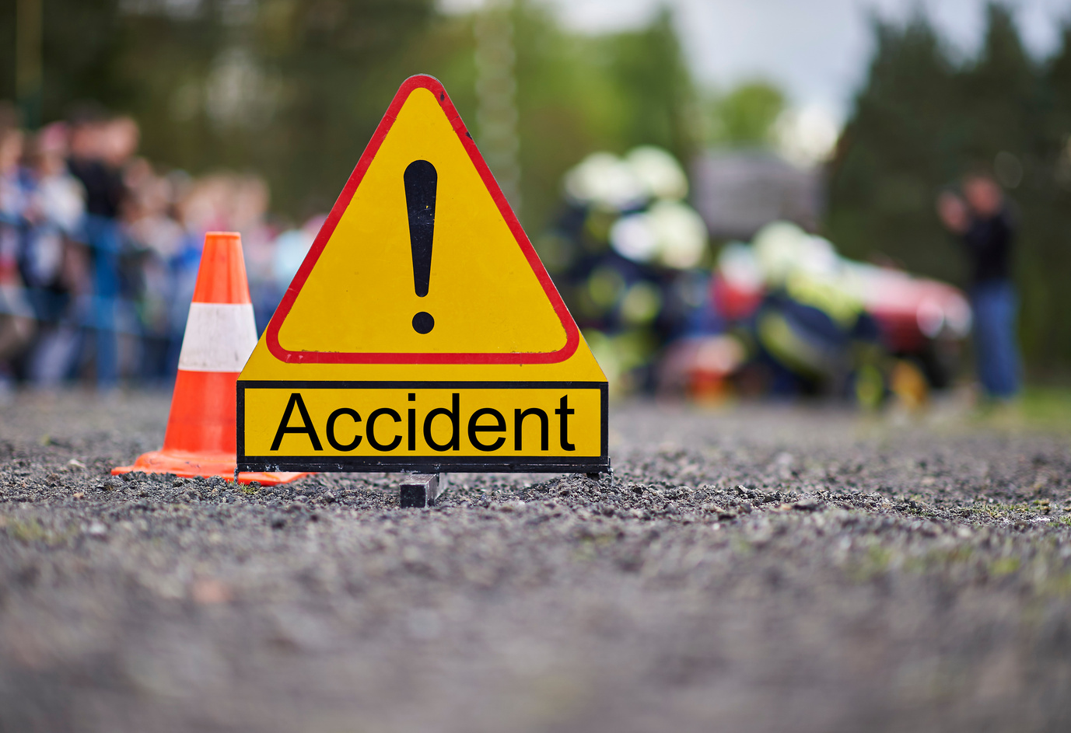
Technical robustness and safety : Exemple de risque
2016 : Une Tesla en mode Autopilot percute un camion après que le système n’a pas identifié l’obstacle.
Lien ref. : https://www.ntsb.gov/investigations/AccidentReports/Reports/HAR1702.pdf
Notes:
Le système n’a pas identifié correctement le camion, notamment parce que la remorque blanche se détachait mal sur le ciel lumineux.

Slide 13
Privacy and data governance
Relatif au GDPR, cela réfère à la protection et la gestion responsable des données des utilisateurs

Slide 14
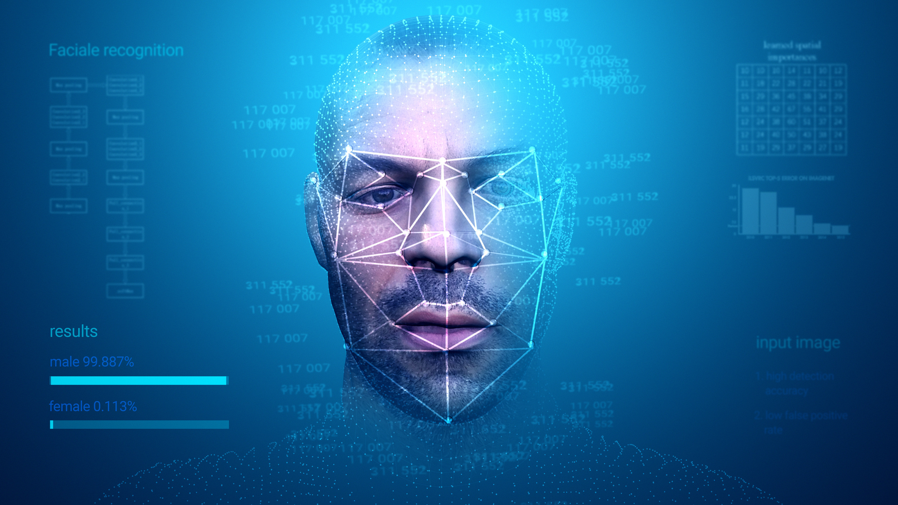
Privacy and data governance : Exemple de risque
2024 : Clearview AI est sanctionnée pour avoir constitué illégalement une base de données biométriques destinée à la reconnaissance faciale.
Lien ref. : https://www.autoriteitpersoonsgegevens.nl/en/documents/decision-fine-clearview-ai
Notes:
Clearview AI est une entreprise de reconnaissance faciale qui a constitué une immense base de données en collectant des images de visages disponibles en ligne. Le problème est que ces images ont été transformées en données biométriques, donc en données très sensibles, sans base légale valable, sans information suffisante des personnes concernées, et sans respect effectif de leurs droits d’accès. En septembre 2024, l’autorité néerlandaise a annoncé une amende de 30,5 millions d’euros et une injonction de mise en conformité. Le cas illustre très bien le pilier Privacy and data governance, car il montre que les systèmes d’IA ne posent pas seulement des questions de performance, mais aussi de collecte, de légalité, de transparence et de gouvernance des données utilisées.

Slide 15
Transparency
Les données, les systèmes et les décisions de l'IA doivent être transparents, traçables et explicables.

Slide 16
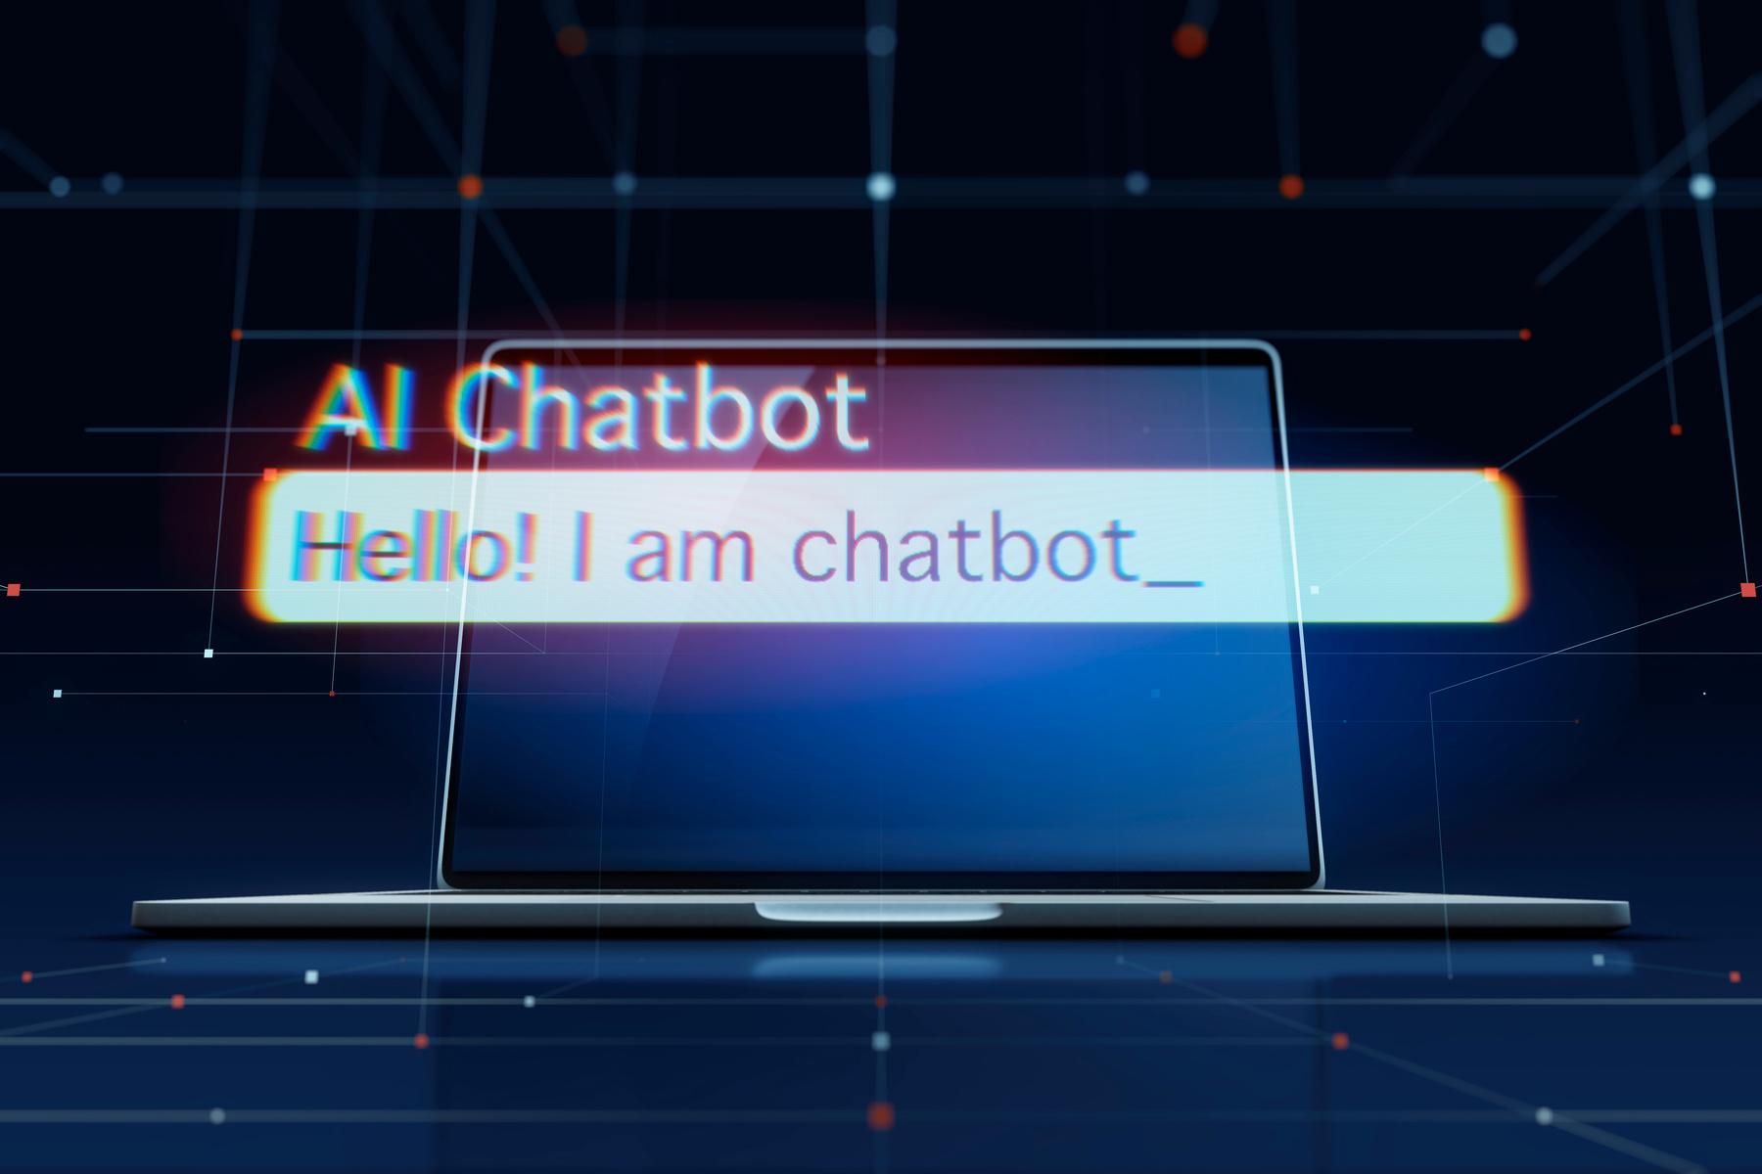
Transparency : Exemple
Les utilisateurs doivent être informés lorsqu’ils interagissent avec un chatbot plutôt qu’avec un humain.

Slide 17
Diversity, non-discrimination and fairness
Les individus et les groupes sont traités sur
un pied d'égalité, sans préjugés injustifiés,
ni discrimination, ni stigmatisation.

Slide 18

Diversity, non-discrimination and fairness : Exemple de risque
2018 : Amazon abandonne un outil de recrutement biaisé contre les femmes.
Lien ref. : https://www.taylorfrancis.com/chapters/edit/10.1201/9781003278290-44/amazon-scraps-secret-ai-recruiting-tool-showed-bias-women-jeffrey-dastin

Slide 19
Societal and environmental well-being
Les impacts des systèmes d’IA sur la société et l’environnement doivent être considérés.

Slide 20
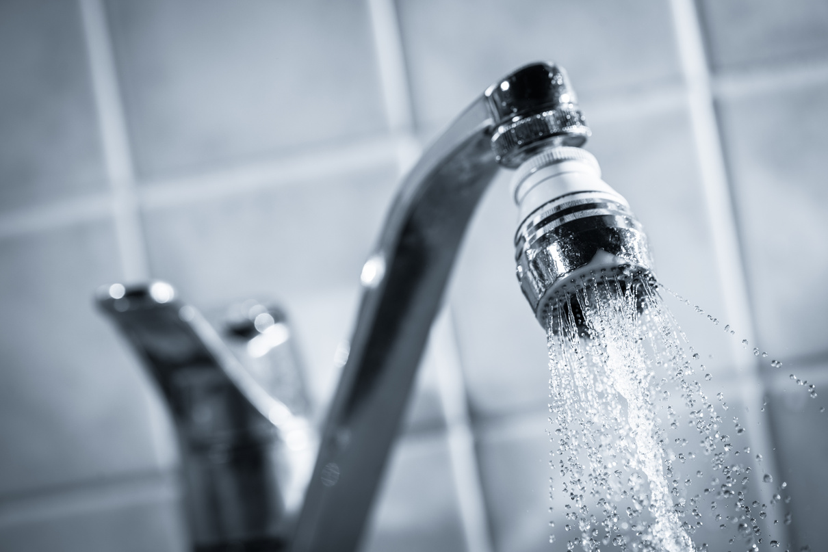

Societal and environmental well-being : Exemple de risque
Un data center de grande taille peut consommer autant d’eau qu’une ville de
10 000 à 50 000 habitants.
Lien ref. : https://www.eesi.org/articles/view/data-centers-and-water-consumption
Notes:
J'ai voulu faire un montage IA d'un ordinateur qui boit de l'eau pour illustrer la consommation d'eau mais du coup à l'encontre du pilier donc désolé pour ce montage approximatif mais plus écolo ;)
- Les data centers utilisent de l’eau pour refroidir les serveurs, notamment lorsque les systèmes de refroidissement par évaporation sont utilisés.
- Avec l’essor de l’IA générative, les besoins en calcul augmentent, donc la pression sur l’eau peut aussi augmenter.
- Un chiffre frappant : selon l’EESI, un grand data center peut consommer jusqu’à 5 millions de gallons d’eau par jour, soit environ 19 millions de litres par jour.
- Cela équivaut à la consommation d’eau d’une ville de 10 000 à 50 000 habitants.

Slide 21
Accountability
Les responsabilités en matière de développement,
de déploiement et d'utilisation des systèmes d'IA doivent être clairement attribuées.

Slide 22

Accountability : Exemple de risque
L’usage de l’IA pour identifier des cibles militaires pose une question clé : qui est responsable lorsqu’une décision assistée par IA cause des pertes civiles ?
Lien ref. : https://www.hrw.org/report/2025/04/28/a-hazard-to-human-rights/autonomous-weapons-systems-and-digital-decision-making
Notes:
L’exemple est intéressant car il ne s’agit pas seulement de “robots tueurs” totalement autonomes, mais d’un cas plus réaliste : des systèmes d’IA qui aident à identifier des cibles militaires. Cela pose une question centrale d’accountability : si une IA recommande une cible et que des civils sont tués, qui est responsable ? Le concepteur du système, l’armée, le commandant, l’opérateur humain qui valide, ou l’État ? Human Rights Watch souligne en 2025 que l’usage de l’IA dans les décisions de ciblage militaire peut mettre en danger les principes du droit international humanitaire, notamment la distinction entre combattants et civils, et l’obligation de prendre toutes les précautions possibles pour limiter les dommages civils.

Slide 23
AI Act

Slide 24

AI Act : Première législation générale sur l’IA
En vigueur depuis août 2024 pour une application totale en août 2026 reportée à août 2028
S’applique à toute IA utilisée dans l’UE
Approche par niveau de risque
Notes:
Des principes éthiques aux obligations juridiques : l’AI Act traduit certains risques en règles concrètes.

Slide 25
AI Act : 4 niveaux de risque
Risque inacceptable
Interdit
Risque élevé
Très encadré
Risque limité
Transparence obligatoire
Risque minimal
Pas d’obligation

Slide 26
AI Act : 4 niveaux de risque
Risque inacceptable
Interdit
À quoi ça s’applique ?
Usages considérés incompatibles avec les droits fondamentaux.
Exemples
Manipulation subliminale, exploitation de vulnérabilités, social scoring, certaines formes de reconnaissance biométrique en temps réel.

Slide 27
AI Act : 4 niveaux de risque
Risque élevé
Très encadré
À quoi ça s’applique ?
Systèmes utilisés dans des domaines sensibles, pouvant affecter la sécurité, la santé ou les droits fondamentaux.
Exemples
Recrutement, éducation, crédit, accès aux services publics, justice, police, migration, dispositifs médicaux.

Slide 28
AI Act : 4 niveaux de risque
Risque limité
Transparence obligatoire
À quoi ça s’applique ?
Systèmes d’IA qui peuvent induire l’utilisateur en erreur s’il ne sait pas qu’il interagit avec une IA.
Exemples
Chatbots, contenus générés ou manipulés par IA, deepfakes.

Slide 29
AI Act : 4 niveaux de risque
Risque minimal
Pas d’obligation
À quoi ça s’applique ?
Tous les usages d’IA qui ne relèvent pas des catégories interdites, à haut risque ou à transparence obligatoire.
Exemples
Filtres anti-spam, recommandations de playlists ou de films, IA dans les jeux vidéo, correction automatique simple.

Slide 30
AI Act : obligations spécifiques pour les modèles GPAI
General purpose AI (GPAI): modèle polyvalent, entraîné à grande échelle, pouvant être intégré dans de nombreuses applications d’IA.
→ Exemples : LLMs, modèles génératifs de texte, d’images, de code ou de son.
Règles pour les fournisseurs de GPAI :
Documenter le modèle.
Informer les acteurs qui l’intègrent.
Respecter le droit d’auteur.
Publier un résumé des données d’entraînement.
Pour les GPAI les plus puissants : tests renforcés, gestion des risques, cybersécurité et signalement des incidents.

Slide 31
Gouvernance de l’IA

Slide 32
Gouvernance de l’IA : Qui est responsible de quoi ?
Provider
Deployer
Conçoit et met sur le marché l’IA
Utilise l’IA dans ses activités
Responsable de
Responsable de
la conformité du système :
l’usage concret du système :
évaluation des risques, qualité des données, documentation technique, tests, transparence, suivi après mise sur le marché
supervision humaine, qualité des données d’entrée, respect des instructions, suivi des résultats et information des personnes concernées.
Notes:
Exemple: Sélectionner des candidatures sur base de CV
Provider : l’entreprise qui développe l’outil et le vend : elle doit s’assurer que le système est correctement testé, documenté et conforme à l’AI Act.
Deployer : l’organisation qui utilise cet outil pour ses recrutements : elle doit l’utiliser correctement, former les personnes qui s’en servent, vérifier les résultats, garder une supervision humaine et informer les candidat·es qu'un outil est utilisé

Slide 33
Agir à chaque étape du cycle de vie
La gouvernance de l’IA est un processus continu
1
2
3
4
5
6
Objectif
Données
Entraînement
Evaluation
Déploiement
Suivi
Définir l’usage,
les risques,
les parties prenantes.
Vérifier la qualité, les biais,
la représentativité, le RGPD.
Documenter les choix,
tester plusieurs modèles.
Mesurer la performance,
les biais,
la robustesse, l’explicabilité.
Former les utilisateurs, informer les personnes concernées.
Surveiller les erreurs, dérives, incidents, impacts, l’utilisation réelle.

Slide 34
Pas toujours si simple d’être éthique …
À vous de jouer !

Slide 35
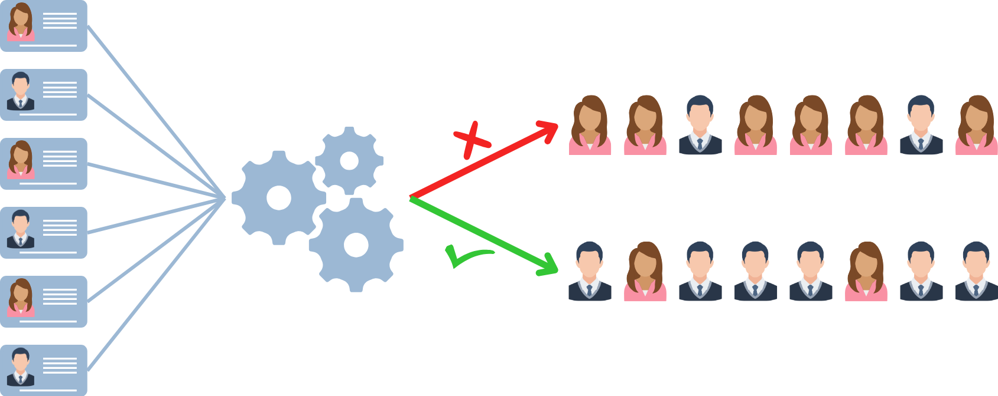
Imaginez une entreprise qui utilise une IA pour trier des CV …

Slide 36
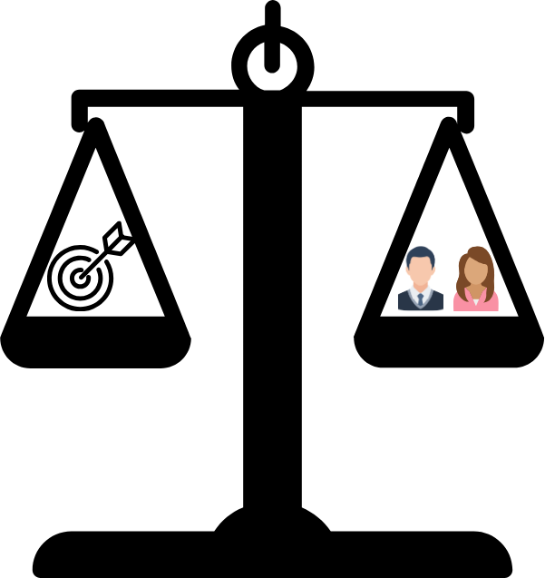
Elle doit choisir entre deux algorithmes:
Algorithme A
Algorithme B
très performant pour identifier les CV correspondant aux compétences recherchées, mais il défavorise les femmes.
équitable entre les genres, mais il sélectionne parfois des CV moins alignés avec les compétences attendues.

Slide 37
Que feriez-vous ?
Allez sur wooclap.com
Entrez le code : QTSRGAU

Slide 38
Vous voulez en savoir plus sur cette étude ?
Voici le lien vers le papier complet :
https://doi.org/10.1177/00076503261448488

Slide 39
Et dans vos projets ?
En groupe, choisissez le projet d’un·e d’entre vous utilisant des données et identifiez :
Un risque : Qui pourrait être affecté négativement, et pourquoi ? À quel(s) principe(s) de trustworthy AI cela fait référence ?
Une étape du cycle de vie : À quelle(s) étape(s) ce risque apparaît-il ?
Une mitigation : Que peut-on faire pour réduire ce risque ?

